Slide 1
컴퓨터 네트워크
실습 과제 4-2
IP, Wireshark 실습
순천향대학교 컴퓨터공학과
20184102 신주용
Notes:
http://minheeblog.tistory.com/category/PPT

Slide 2
실습 과제 4-2: IP, Wireshark 실습
다음 순서대로 수행하여 질문에 답을 하고, 해당 답을 제공하는 Wireshark 패킷 리스트를 캡처하고 답을 제공하는 부분을 표시하고, 설명
Wireshark 캡쳐 수행
PingPlotter를 실행하여 임의의 사이트로의 첫번째 traceroute 수행
Address to Trace: 에 목적지 주소 입력
Edit->Advanced Options->Packet Options 메뉴 선택 후 Packet Size 56 바이트 입력
Notes:
http://minheeblog.tistory.com/category/PPT

Slide 3
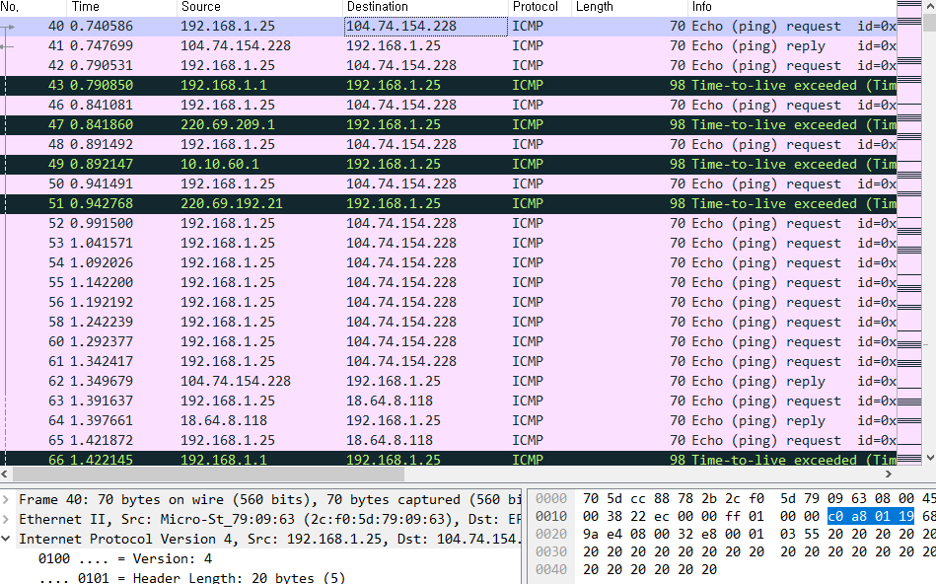
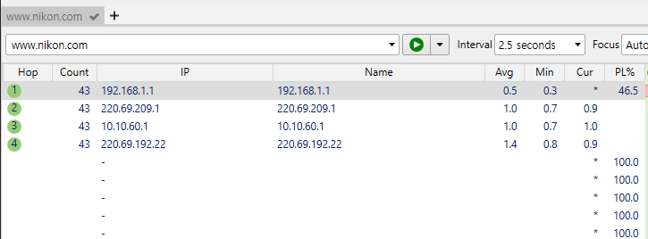
wireshark, pingplotter 수행
순천향대학교 컴퓨터공학과 20184102 신주용
Wireshark, Pingplotter 수행
Notes:
http://minheeblog.tistory.com/category/PPT

Slide 4
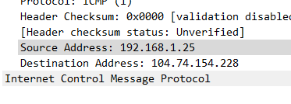
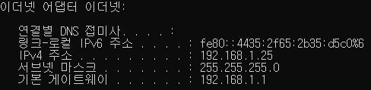
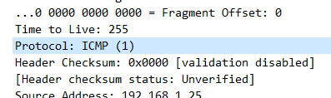
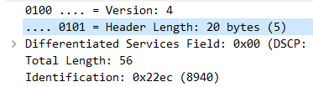
IP, Wireshark
순천향대학교 컴퓨터공학과 20184102 신주용
Q1: 본인의 컴퓨터의 IP 주소는?
첫 ICMP Echo Request 메시지에서
Source Address는 192.168.1.25
Q2: 상위 계층 프로토콜의 값은?
IP 헤더에 따라오는 상위 프로토콜은
Hex 0x01, ICMP입니다.
Q3: IP 헤더의 크기는? IP 데이터그램에서 페이로드는 크기는?
Header Length가 20 바이트고, Total Length가 56바이트 입니다.
이를 감산하면 페이로드의 크기는
36바이트입니다.
Notes:
http://minheeblog.tistory.com/category/PPT

Slide 5

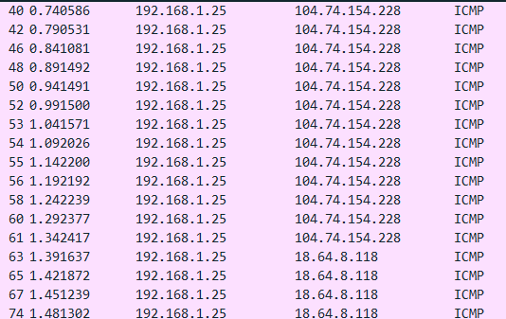
IP, Wireshark
순천향대학교 컴퓨터공학과 20184102 신주용
Q4: 이 IP 데이터그램은 단편화 되었는가? 단편화 여부를 어떻게 알 수 있는가?
단편화되어 섞이는 것을 방지하기 위해
ID번호를 부여합니다. 이 IP 데이터그램은 단편화되지 않았습니다.
단편화가 일어나면 아래의 Flags의 1,3번째 비트가 1로 설정되기에 단편화 여부를 확인할 수 있습니다.
Source IP를 본인의 IP로 정렬
Notes:
http://minheeblog.tistory.com/category/PPT

Slide 6
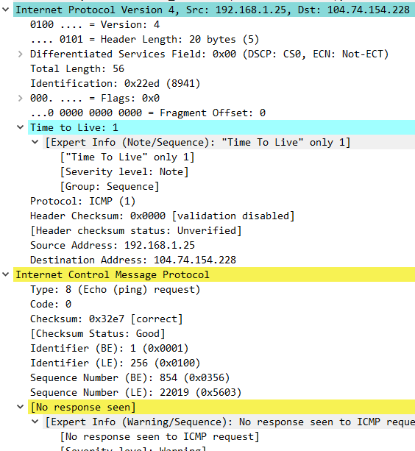
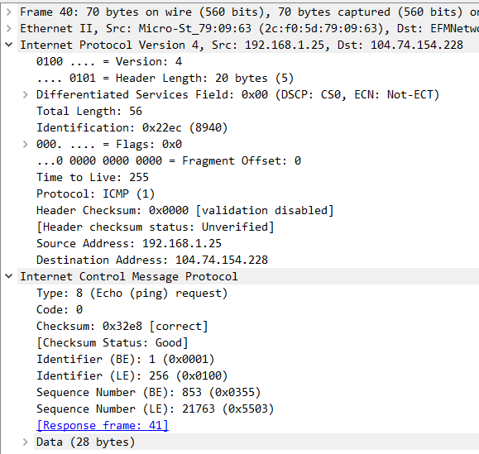
IP, Wireshark
순천향대학교 컴퓨터공학과 20184102 신주용
Q5: 본인의 컴퓨터에서 ICMP Echo Request 메시지를 보낼 때 마다 변경
되는 IP 데이터그램의 필드는 무엇인가?
Source IP를 본인의 IP로 정렬
Highlighting 된 부분이 변경된 부분입니다. ID번호가 증가하였습니다.
또 TTL이 증가했고, 첫 Request에서는 ICMP의 Response가 있었지만
두 번째 Request부터는 Response가 존재하지 않습니다.
아래의 Sequence Number도 증가합니다.
Notes:
http://minheeblog.tistory.com/category/PPT

Slide 7
IP, Wireshark
순천향대학교 컴퓨터공학과 20184102 신주용
Q6: 이 메시지들 중에서 고정된 필드와 변경되는 필드를 기술하고, 그 이유를 설명하라.
ID번호 증가 - 단편화를 방지하기 위함입니다.
TTL 증가 – 거쳐야할 라우터 개수를 카운트합니다. TTL EXCEED 발생시 증가합니다.
Request Frame의 부재 – 고장 진단의 목적입니다. TTL 한도초과로 오류가 발생하였기에 응답이 도착하지 않았습니다.
Sequence Number 증가 – 몇 번째로 보낸 메시지인지 확인합니다.
변경된 필드는 위와 같고, 나머지는 고정됩니다.
Notes:
http://minheeblog.tistory.com/category/PPT

Slide 8
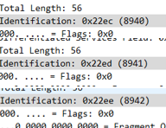

IP, Wireshark
순천향대학교 컴퓨터공학과 20184102 신주용
Q7: 식별자 필드(identification fileld)의 값의 패턴을 설명하라.
송신자가 본인인 경우 8940으로 시작하여 1씩 증가하다가, 8952 이후로는 25613로 변경되고, 이 이후로 1씩 증가합니다.
Q8: 가장 가까운 라우터(첫번째 홉) 의 IP 주소는?
첫 번째 라우터는 연구실 내의 라우터로
192.168.1.1의 로컬 네트워크 주소로 표현됩니다.
Notes:
http://minheeblog.tistory.com/category/PPT

Slide 9
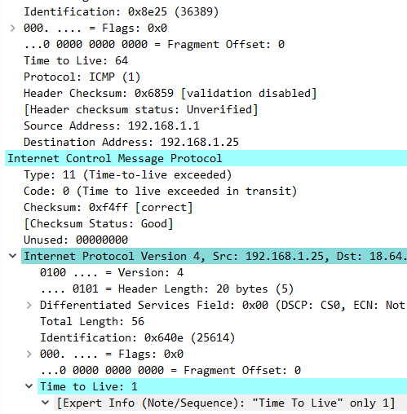
IP, Wireshark
순천향대학교 컴퓨터공학과 20184102 신주용
Q9: TTL과 식별자 필드의 값은?
식별자 필드는 36389로, Source인 192.168.1.1 라우터의 고유한 식별자를 지닙니다.
TTL은 Hop Limit을 초과하면 기본 값인 64로 초기화됩니다. 이로 인해 TTL Exceed 메시지의 TTL은 초기화된 64의 값을 지닙니다.
Notes:
http://minheeblog.tistory.com/category/PPT

Slide 10
순천향대학교 컴퓨터공학과
THANK
YOU
20184102
신 주 용
Notes:
http://minheeblog.tistory.com/category/PPT

